Slide 1






BÀI 25: LUYỆN TỪ VÀ CÂU
BIỆN PHÁP ĐIỆP TỪ, ĐIỆP NGỮ
Giáo viên: Nguyễn Thị Huyền Trang

Slide 2
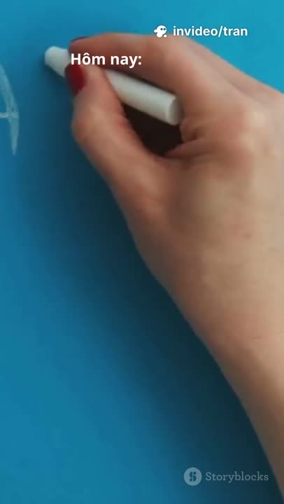




Khởi động
"Học, học nữa, học mãi mỗi ngày
Chăm chỉ học, siêng năng học,
vui học hàng giờ"

Slide 3


BÀI 25: LUYỆN TỪ VÀ CÂU
BIỆN PHÁP ĐIỆP TỪ, ĐIỆP NGỮ
Bài 1
Bài 3
Bài 2
Bài 4

Slide 4

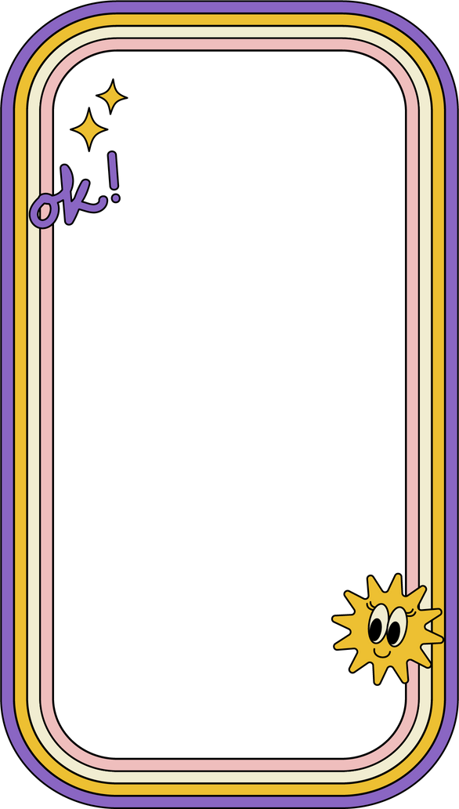
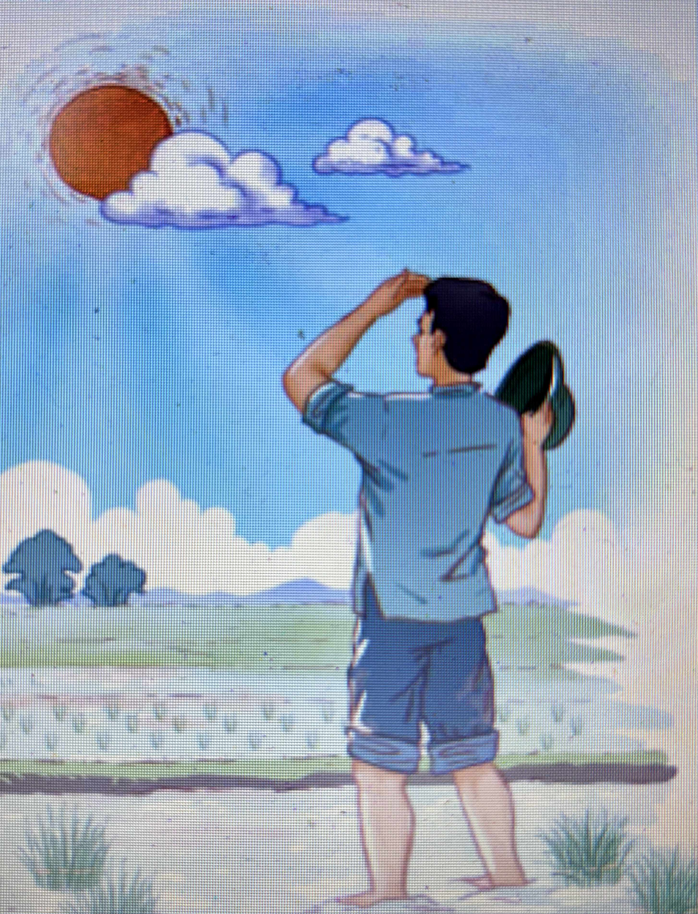

Bài 1 Đọc bài ca dao dưới đây và trả lời câu hỏi.
Người ta di cấy lấy công
Tôi nay đi cấy còn trông nhiều bề Trông trời, trông dất, trông mây Trông mưa, trông nắng, trồng ngày, trông đêm
Trồng cho chân cứng đá mềm
Trời yên, biển lặng mới yên tấm lòng.

Slide 5




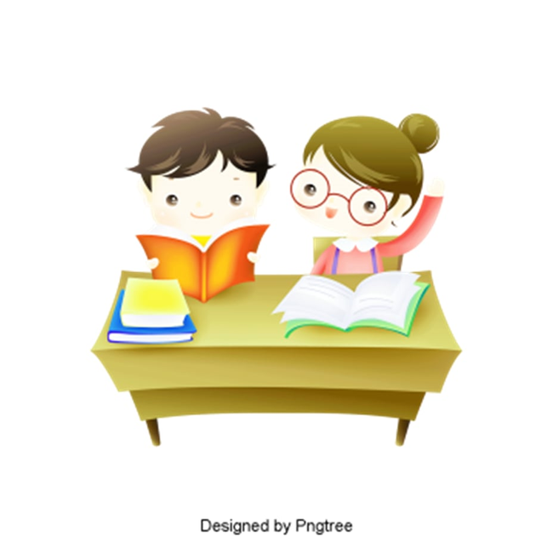
Thảo luận nhóm đôi
a. Từ trông được lặp lại mấy lần?
b. Theo em, việc lặp lại đó có tác dụng gì?

Slide 6

Thảo luận nhóm đôi
a. Từ trông được lặp lại 9 lần.
b. Nhấn mạnh niềm ước mong có được sự thuận lợi trong công việc đồng áng của người nông dân; nhấn mạnh niềm hi vọng vào một mùa bội thu, niềm mong mỏi vào cuộc sống bình yên và ấm no;...

Slide 7


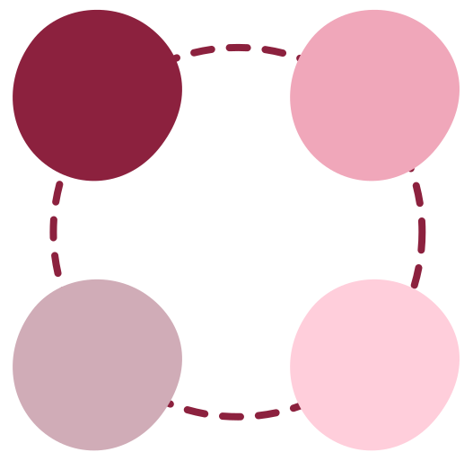
Bài 2. Từ nào được lặp lại trong câu tục ngữ dưới đây? Việc lặp lại từ đó có tác dụng gì?
10%
15%
Học ăn, học nói, học gói, học mở
Học ăn, học nói, học gói, học mở
20%
25%

Slide 8


Từ nào được lặp lại trong câu tục ngữ dưới đây? Việc lặp lại từ đó có tác dụng gì?
Từ học được lặp lại.
Việc lặp lại từ học nhằm nhấn mạnh rằng con người có nhiều thử cân phải học hỏi.

Slide 9

GHI NHỚ
Điệp từ, điệp ngữ là biện pháp lặp lại từ ngữ để nhấn mạnh nội dung được nói đến

Slide 10





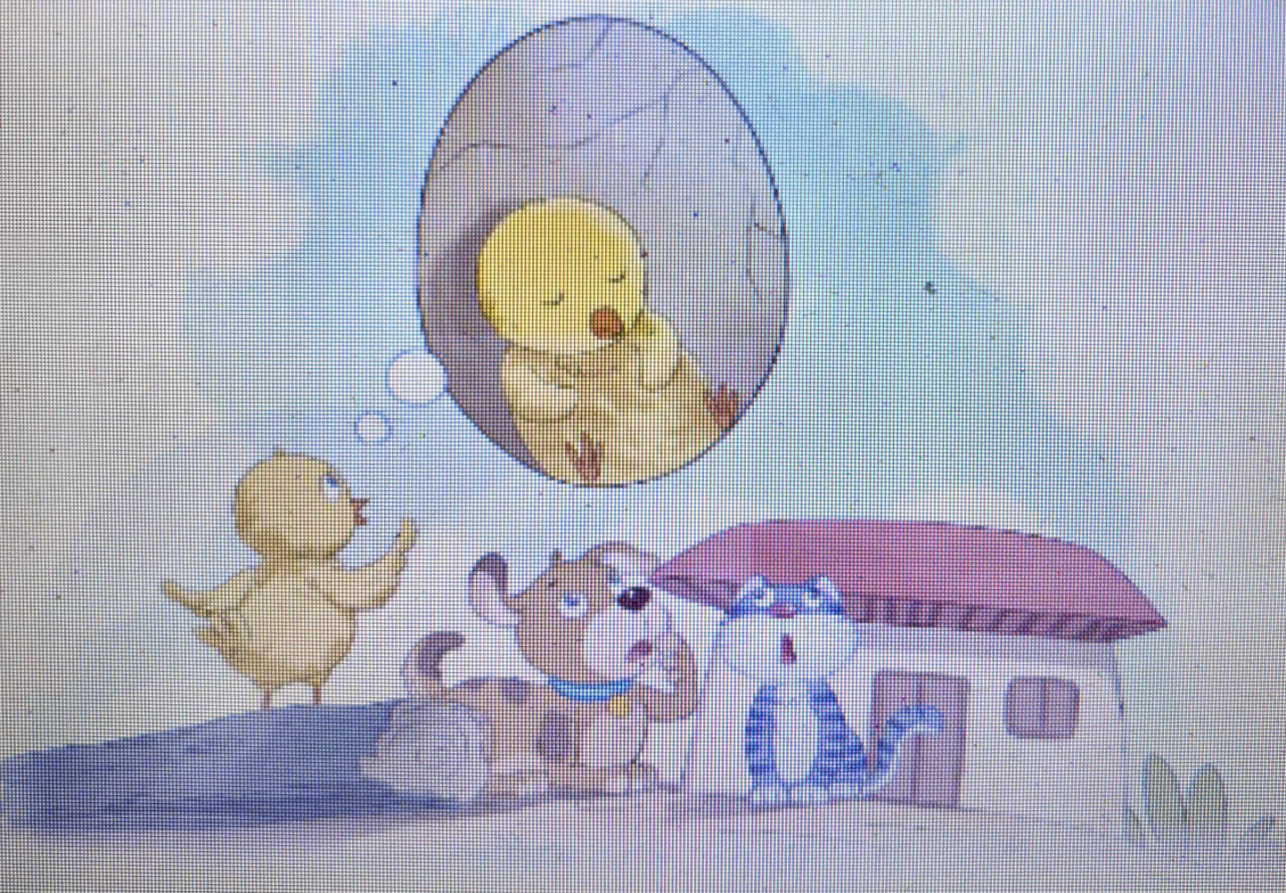
Bài 3. Đọc đoạn văn sau và trả lời câu hỏi.
Tôi đạp vỡ màu nâu
Bầu trời trong quả trứng
Bỗng thấy nhiều gió lộng
Bồng thấy nhiều nắng reo
Bỗng tôi thấy thương yêu
Tôi biết là có mẹ.
(Xuân Quỳnh)

Slide 11



Bài 3. Đọc đoạn thơ sau và trả lời câu hỏi.
a. Từ bỗng được lặp lại mấy lần?
Từ bỗng được lặp lại 3 lần.
b. Việc lặp lại nhiều lần từ bỗng có tác dụng gì? Chọn đáp án đúng.
A. Nhấn mạnh niềm vui của chú gà con vì được mẹ yêu thương.
B. Nhấn mạnh niềm vui của chú gà con vì được ra khỏi quả trứng.
C. Nhấn mạnh sự tươi đẹp của thiên nhiên mà chú gà con quan sát dược.
D. Nhấn mạnh sự ngỡ ngàng của chú gà con trước những điều mới mẻ.
Đáp án D (Nhấn mạnh sự ngỡ ngàng của chú gà con trước những điều mới mẻ)

Slide 12
Bài 4. Đọc đoạn thơ sau và trả lời câu hỏi.
Gậy tre, chông tre chống lại sắt thép của quân thù. Tre xung phong vào xe tăng, đại bác. Tre giữ làng, giữ nước, giữ mái nhà tranh, giữ đồng lúa chín. Tre hi sinh để bảo vệ con người. Tre, anh hùng lao động! Tre, anh hùng chiến đấu!
(Thép Mới)

Slide 13




4. Trả lời câu hỏi.
01
a. Từ nào được lặp lại ở tất cả các câu trong đoạn?
Từ tre xuất hiện ở tất cả các câu trong đoạn.
b. Việc lặp lại từ đó có tác dụng gì?
02
Việc lặp lại từ tre nhằm làm nổi bật hình ảnh cây tre và giá trị, đóng góp của tre đối với người dân Việt Nam. Trong đoạn văn này, ngoài từ tre, có một số từ khác cũng được tác giả dùng lặp lại nhiều lần như giữ, anh hùng.

Slide 14

Thank You
By Fauget Group

